Slide 1
Solljus, elektricitet och kemiskt bränsle som energibärare
Igor Zorić
Tillämpad Fysik, Chalmers
f7xiz@chalmers.se
Notes:
Einsteins relativitetsprincip: Tiden för föreläsare går långsammare

Slide 2

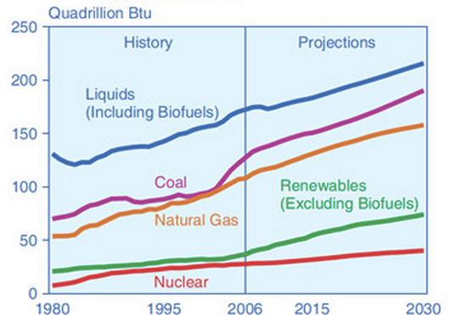
Sammanfattning från tidigare möten
Möte nr 1.
A) Vad är energi?
Definierar viktiga begrepp relaterade till energin.
B) Energi: Möjligheter och dilemma:
Diskuterar energianvändning i nationellt och globalt perspektiv samt framtidsscenarier

Slide 3

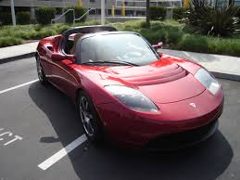
Sammanfattning från tidigare möten
Möte nr 2.
Energifrågor och energiteknik för et hållbart samhälle - en inkörsport till naturvetenskap och teknik:
Mångfald av teman och tankekartor (mind maps) som illustrerar olika NT- och SO-aspekter kopplade till energifrågor; Från solljus till elbil,…….
D) Klimat och energifrågor i ett lokalt och individuellt perspektiv

Slide 4
Syftet med dagens möte-I?
Möte nr 3
E) Diskutera och redovisa experimentella aktiviteter med energirelaterade frågor i fokus
E1) Föreläsning : Solljus, elektricitet och kemiskt bränsle som energibärare (IZ)
E2) Energi i människans tjänst:
Delta i experiment som illustrerar viktiga energirelaterade begrepp/komponenter/system (Johan R).

Slide 5
Syftet med dagens möte-II:
Experiment, Experiment, Experiment,……….????
(riktade mot elever på mellanstadienivån)
Är experiment värdefulla som komplement till föreläsningar?
Är experiment mest värdefulla för lärare eller för elever?
Är det bäst att presentera experimenten före, under eller efter föreläsningarna?
Vilken typ av experiment är mest intressanta:
a) exp som illustrerar generella begrepp,
b) exp som illustrerar specifika komponenter,
c) exp som illustrerar energisystem,
d) alla typer av experiment är lika viktiga?

Slide 6
Solljus, elektricitet och kemiskt bränsle som energibärare
Innehållet:
Början
Mittendel
Slutet

Slide 7
Början
BK’s angreppssätt: Välj ett tema:
Tema – solel
Gör en tankekarta
Startpunkt –> solen
Slutmål –> en elbil

Slide 8
Tema – elektricitet från solen
Startpunkt – solen
Mål - elbil
Vad är solen –> Vad är ett plasma?
Hur het är solen? Vad är strålning? Vad är svartkroppsstrålning?
Varifrån kommer solens
energi? – Vad är fusion?
Varför är den strålning som träffar yttre
jordatmosfären annorlunda än den
som träffar jordytan? Absorption.
När når ljuset jorden
– ljusets hastighet?
Batteri. Laddning. Laddare
Vad är en solcell? Vad är en halvledare?. Solpaneler.
Nanoteknik
Elmotor.
Elektrisk ström. Elektrisk
spänning. Effekt. Likström.
Växelström. Transformator.
Högspänning.

Slide 9
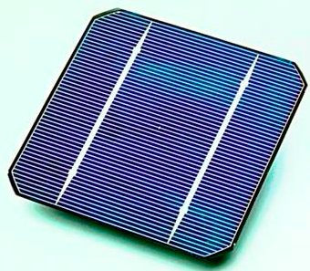
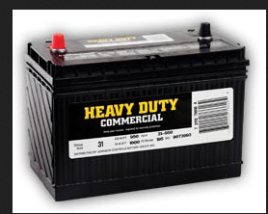
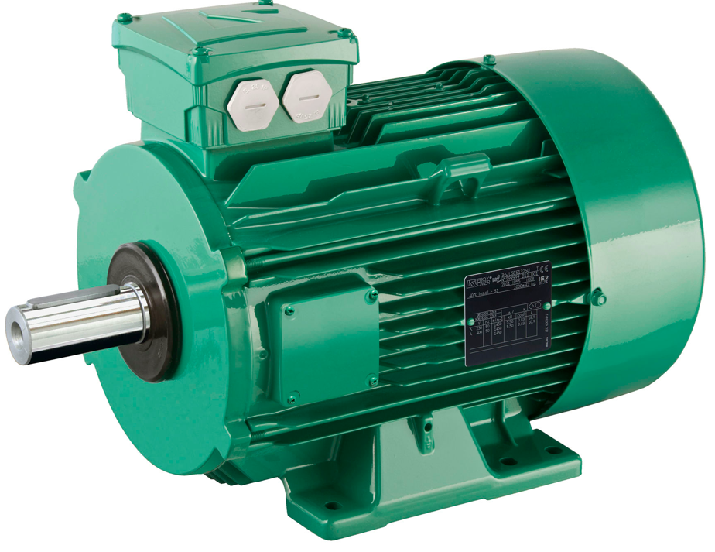
Tema 1 solel
Mind-map: Från solljus till elbil
Startpunkt – solen
Mål - elbil

Slide 10
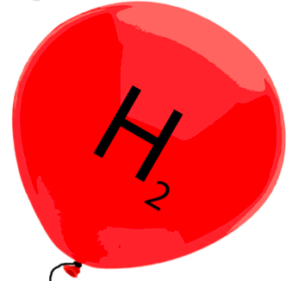
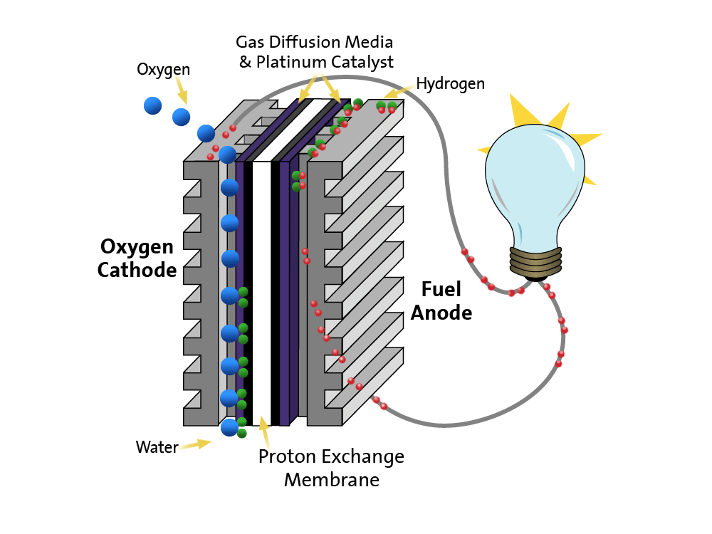
Tema 2: sol-vätgas
Mind-map: Från solljus till elbil
Startpunkt – solen
Mål - elbil
Alt 2

Slide 11
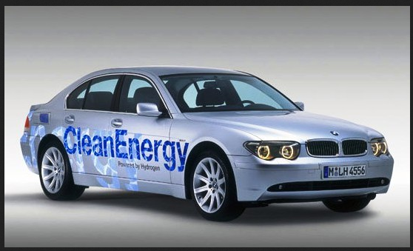
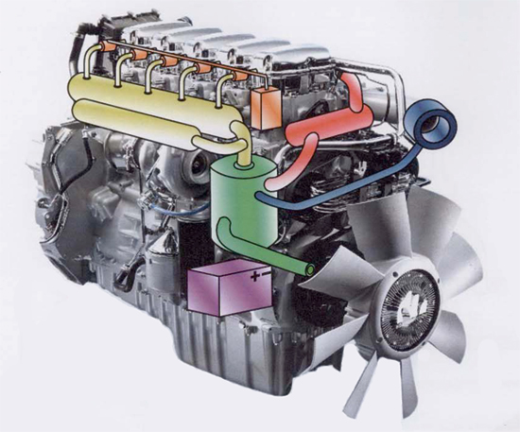
Tema 3: sol-vätgas
Från solljus till vätgasbil-
H₂ som kemisk bränsle
Startpunkt – solen
Mål - vätgasbil
Alt 3

Slide 12
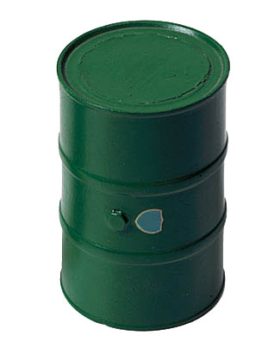

Vätgasbaserad ekonomi!
H₂ lagring
H₂
O₂
Solen
Solljus
H₂
H₂O
O₂
Fotoinducerad sönderdelning av vatten
2 H₂O → 2 H₂ + O₂
H₂O
Electricitet
Bränslecell

Slide 13
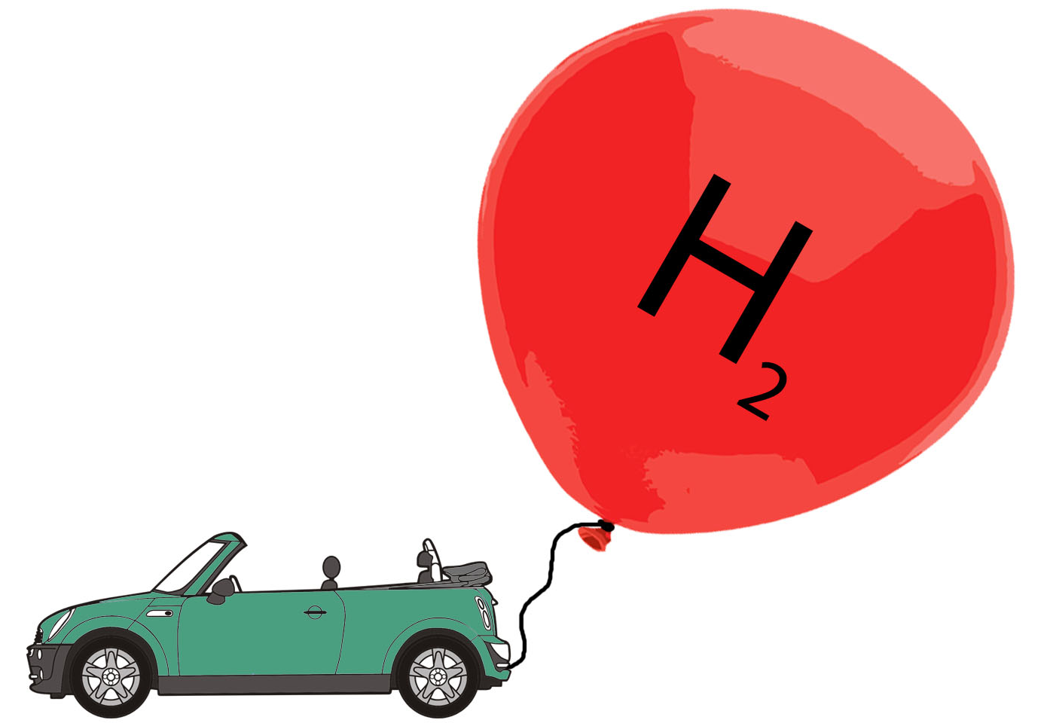

H₂ som energibärare
≈4 kg H₂ behövs ombord

Slide 14
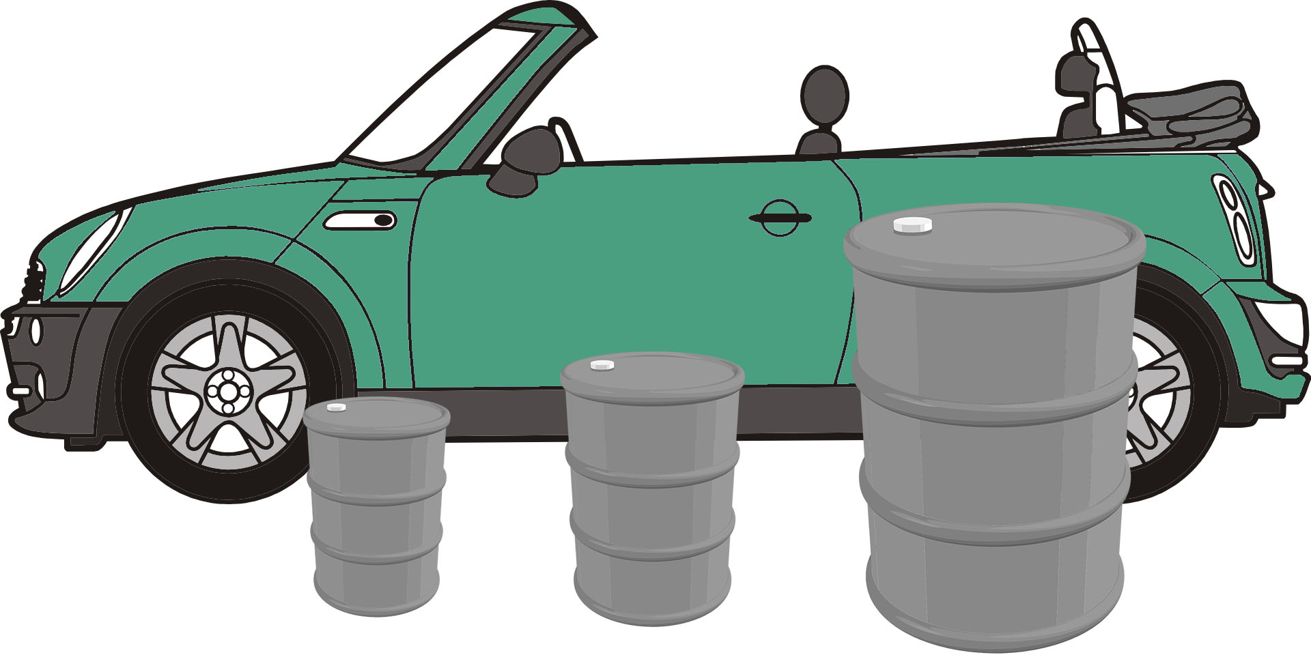
H₂ som energibärare
Metallhydrid
Flytande
200 bar (gas)
  4 kg H₂

Slide 15
Mittendel:
Genomgång av experiment från tema 1, 2 eller 3
Struktur:
Formulera problem/uppgift
Formulera en hypotes
Identifiera variabler; beroende och oberoende?
Vad behövs?
Genomför experiment
Analys + slutsatser

Slide 16

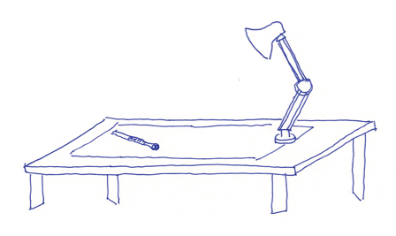
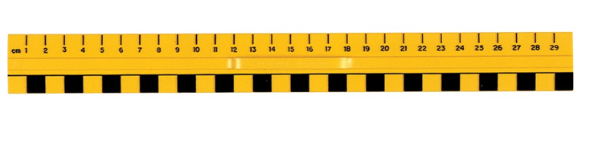
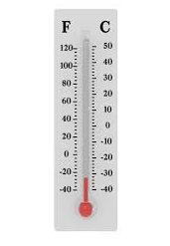
Svartkroppsstrålning?
Undersök hur temperaturen varierar som funktion av effekten från “solen”
Hypotes: T=f(P)?
Behövs
HUR?
25W, 60W, 100W 150W
Fluorescenta lampor
LED lampor

Slide 17
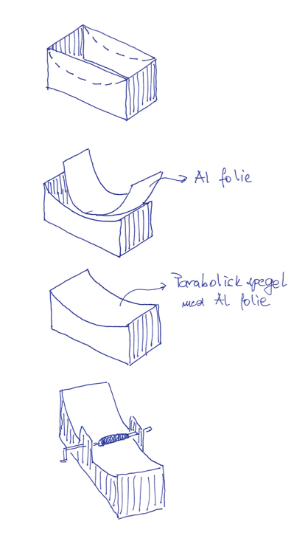

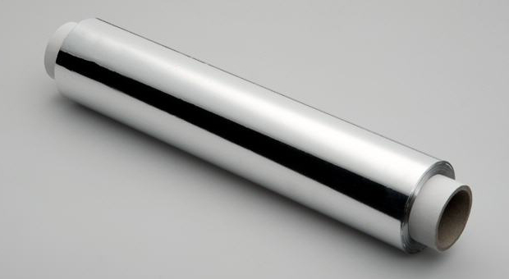

Soldriven korvgrill
Illustrerar omvandling av solenergi till värme
HUR?
Optimera ditt system!
Problem: konstruera en
soldriven korvgrill!
Behövs:

Slide 18
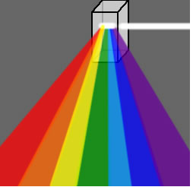
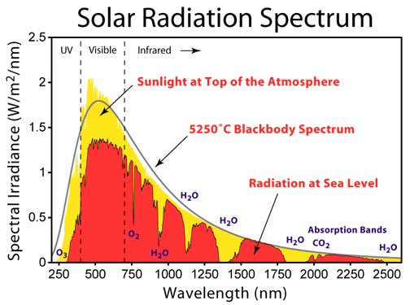
Solceller:
Hur effektiva är de vid olika våglängder?
http://www.nbi.ku.dk/spoerg_om_fysik/geofysik_klima/solspektrum_energiballancen/

Slide 19
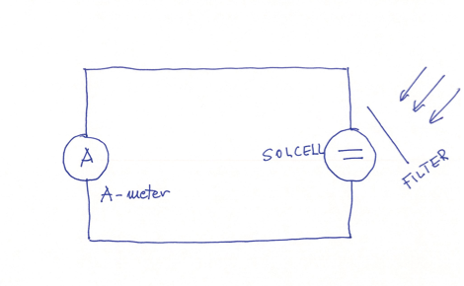
Solceller:
Hur effektiva är de vid olika våglängder?
Problem:
V=f(våglängden)?
Behövs:
Solpanel
Milliampermeter
Filter:
violet, blå, röd, orange, gul, grön
Hur?

Slide 20
Vätgas som energibärare
Experiment
Hur får man vätgas?
Hur identifierar man vätgas?
Vätgas som energibärare: omvandling av kemisk energi till värme
Vätgas som energibärare: omvandling av kemisk energi till el

Slide 21
Vätgas från elektrolys av vatten
2H₂
O₂
Kemisk
reaktion
Elektrolys
Energi tillförs
Energi frigörs
H₂O

Slide 22
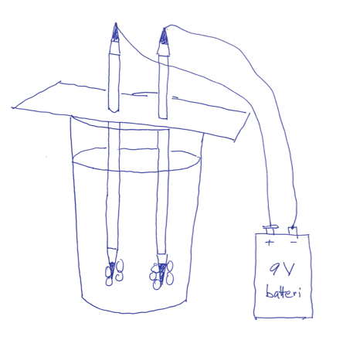
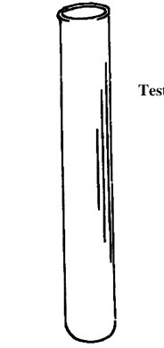
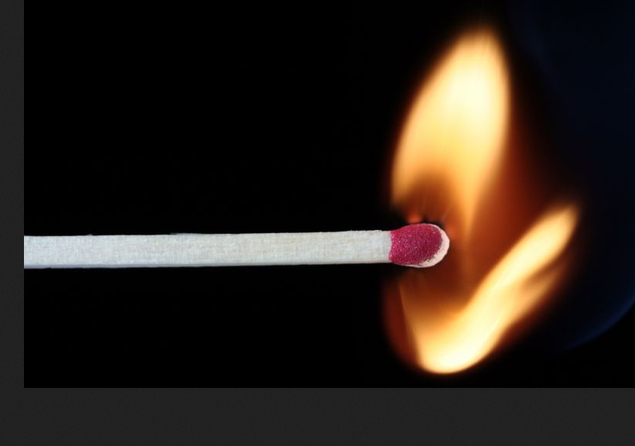
Vätgas från elektrolys av vatten
Producera vätgas och identifiera den!
Hur: elektrolys
Behövs:
Bägare
2 st blyertspennor
Vatten + NaCl eller bakpulver
9V-batteri
Kablar
Identifiering av H2 och O2:
Teströr med vätgas
poooop

Slide 23
Vätgasproduktion via solljusinducerad vattensönderdelning
energi
H₂, O₂
H₂
Fotoelektrokemisk process
H₂O
Elektromagnetisk energi omvandlas till kemisk energy (H₂ och O₂)
Elektroner behövs!
Beniamino Iandolo
2012-12-10

Slide 24
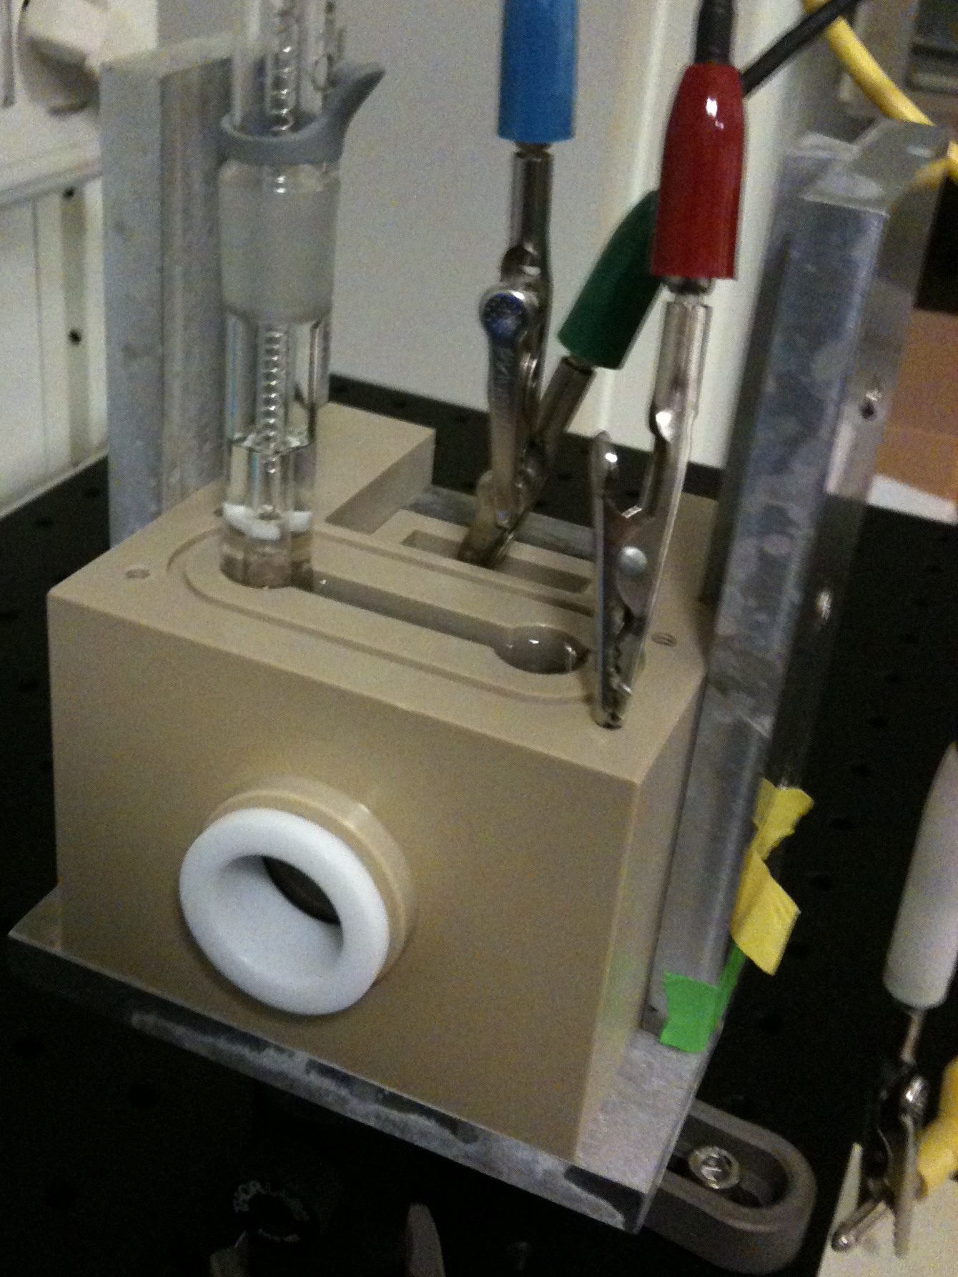
Vad händer i en fotoelektrokemisk cell?
2H₂O+4hν → O₂+4H⁺+4e⁻
4H⁺+4e⁻ → 2H₂
foton
elektron
RE
hål
Fotoelektrod (WE)
WE
H
Ljusabsorberande
material
Referens- elektrod(RE)
O
CE
Elektroninfångare
Katod (CE)
Elektrolyt
Glass window
Beniamino Iandolo
2012-12-10

Slide 25
Vätgas som kemiskt bränsle:
Omvandling av kemisk energi till värme i en kemisk reaktion
2H₂+O₂ H₂O+värme
Händer ej i gasfas; H₂ och O₂ är stabila:
Visa experiment!
Varför?
Kan man eliminera/minska barriären?
Aktiveringsbarriär
H₂ O₂
H₂O

Slide 26
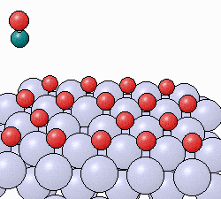
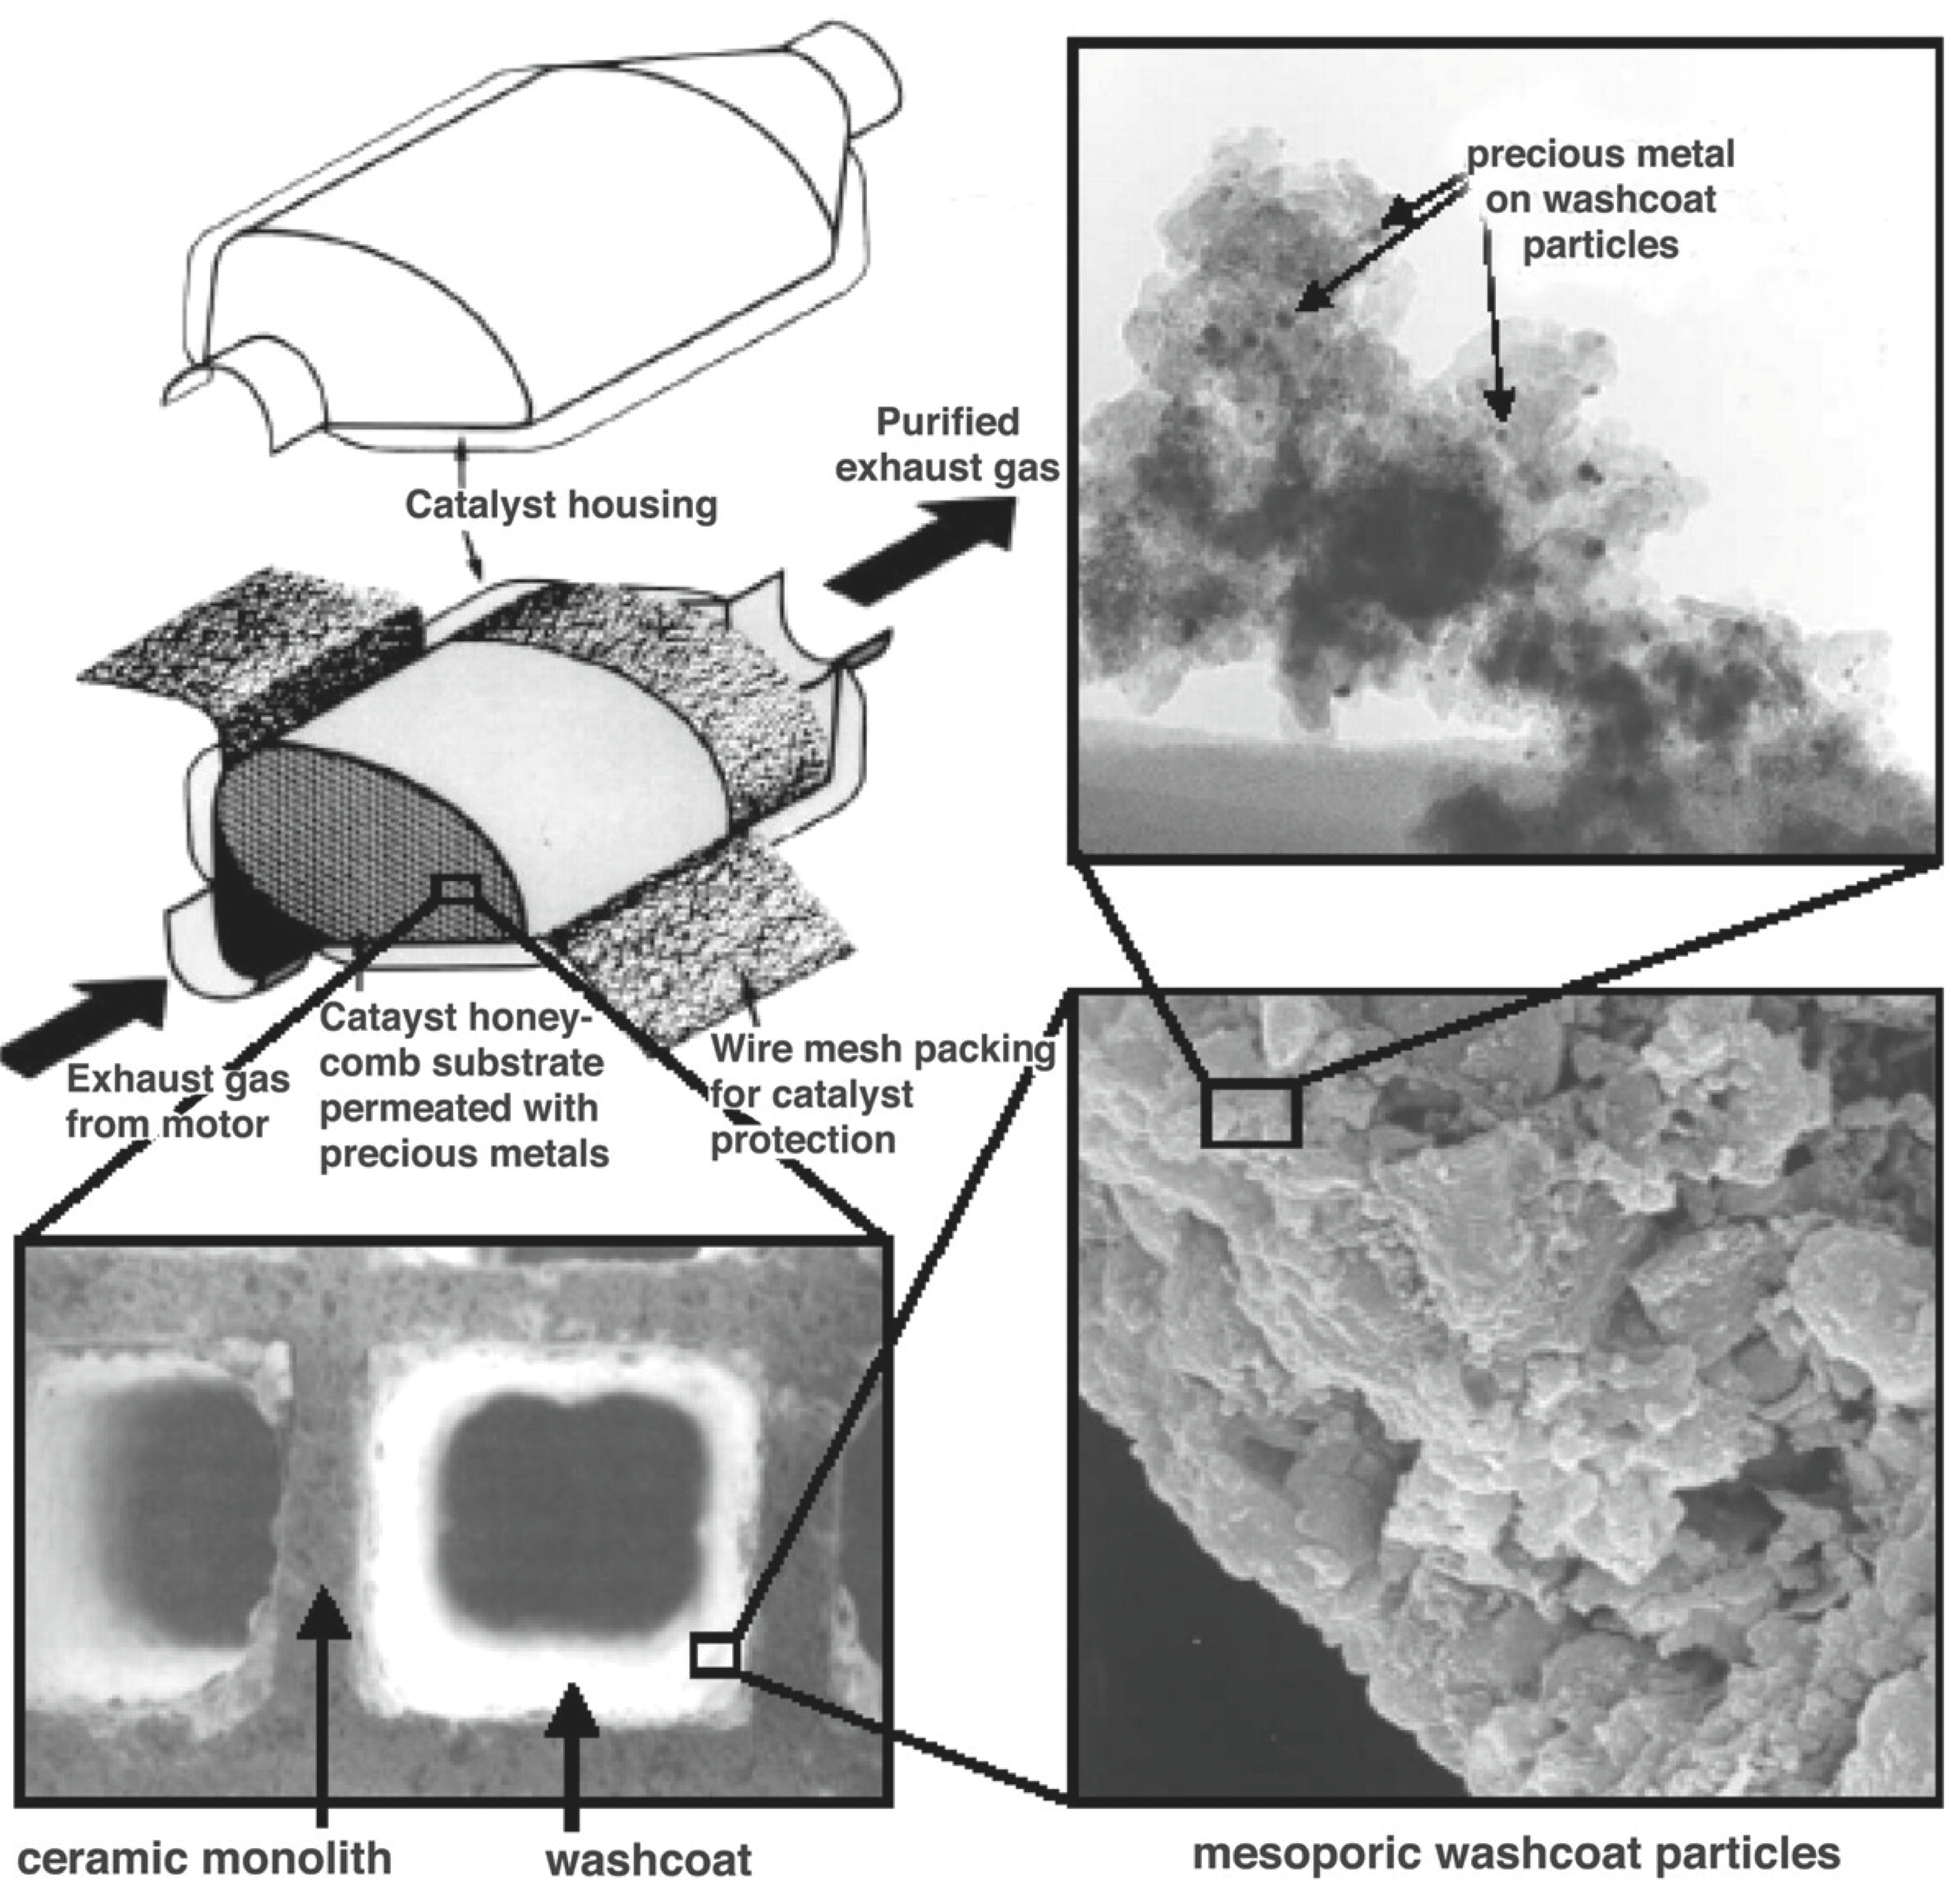
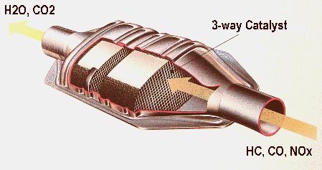
Vätgas som kemiskt bränsle: omvandling av kemisk energi till värme
Kan man minska/eliminera barriären?
Katalysatorn?
Vad händer när H2+O2
Vad händer i en katalysator?!
Notes:
Förklara uppvärmningen av katalysatorn

Slide 27
Vätgas som kemiskt bränsle: omvandling av kemisk energi till el!
Istället för att omvandla kemisk energi till värme omvandlar vi den till el.
Hur?
P(roton)E(xchange)M(embrane) bränslecell

Slide 28


Slide 29



PEM Bränslecell-hur fungerar den?
Katalysator
O₂ in
H₂ in
PEM
H₂O ut

Slide 30
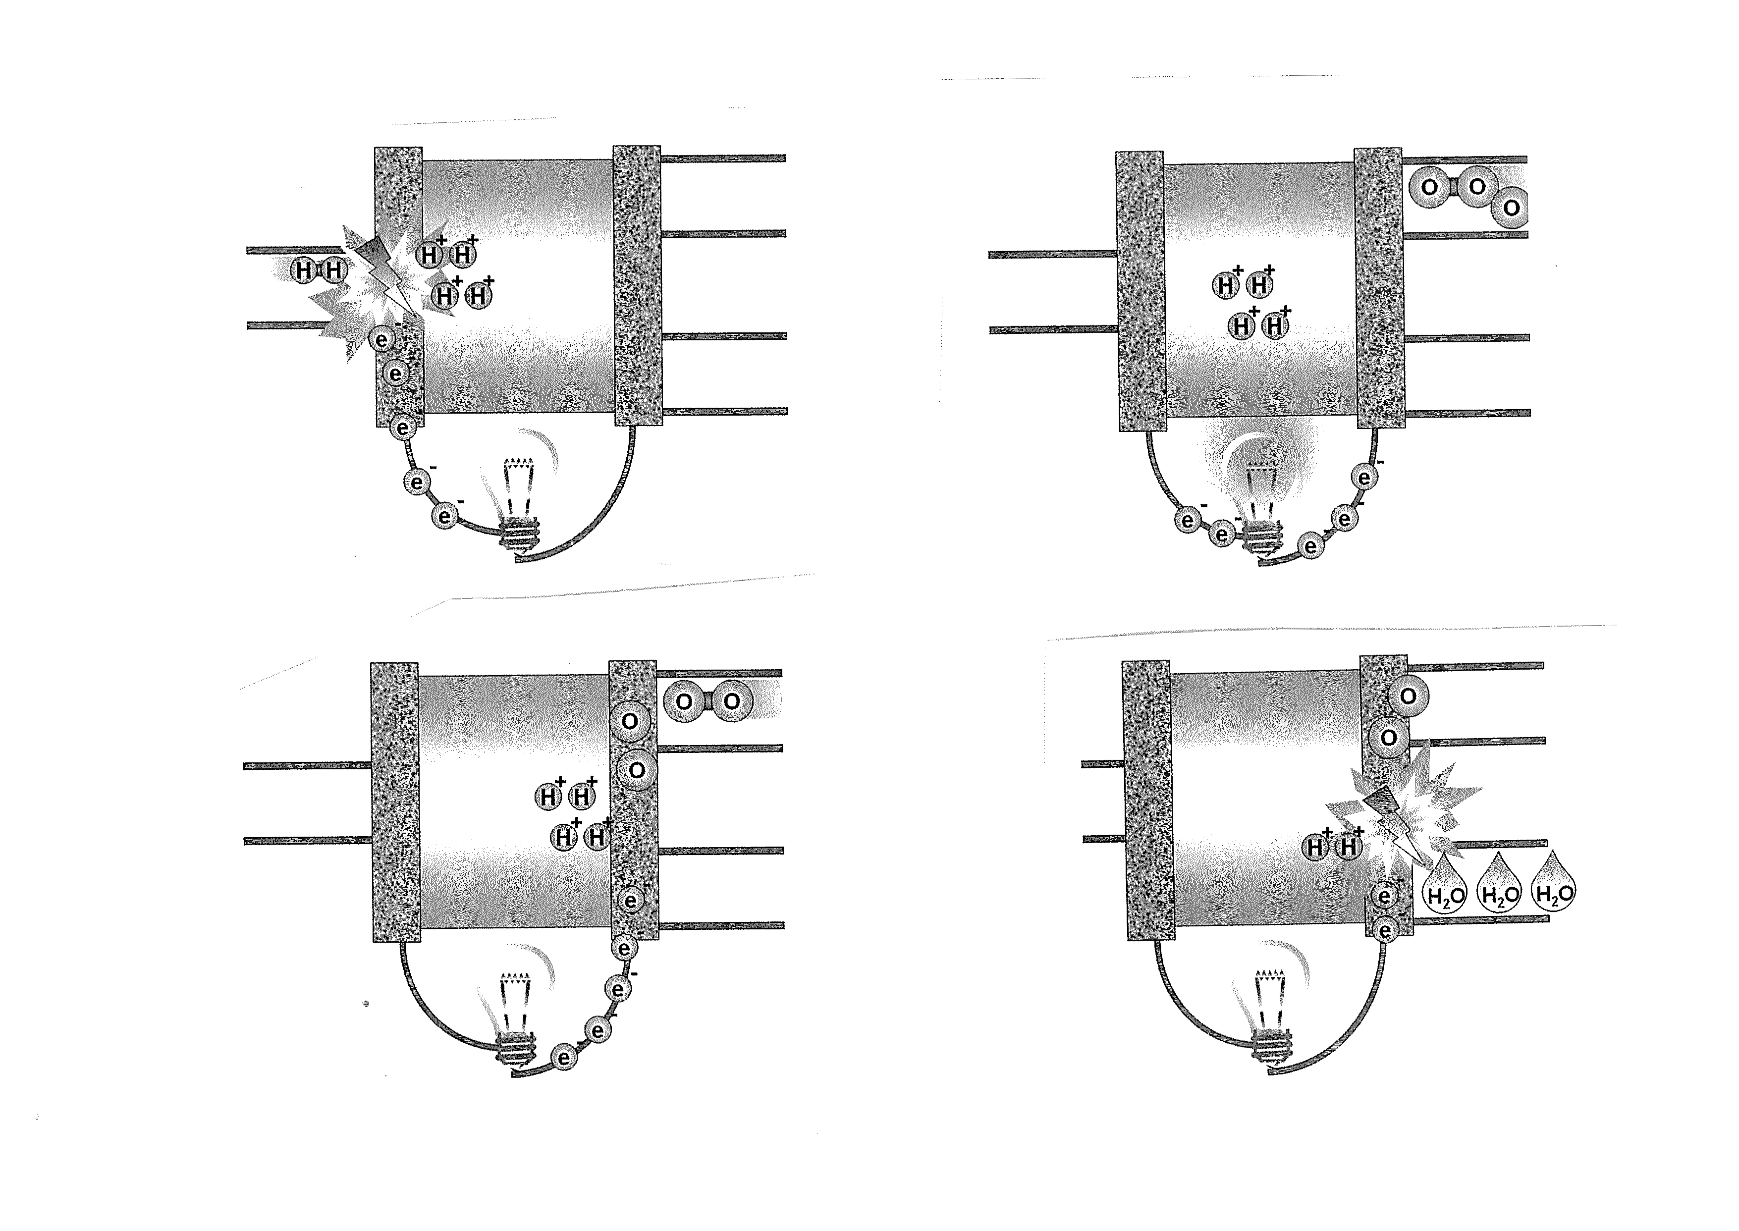
Detaljer

Slide 31
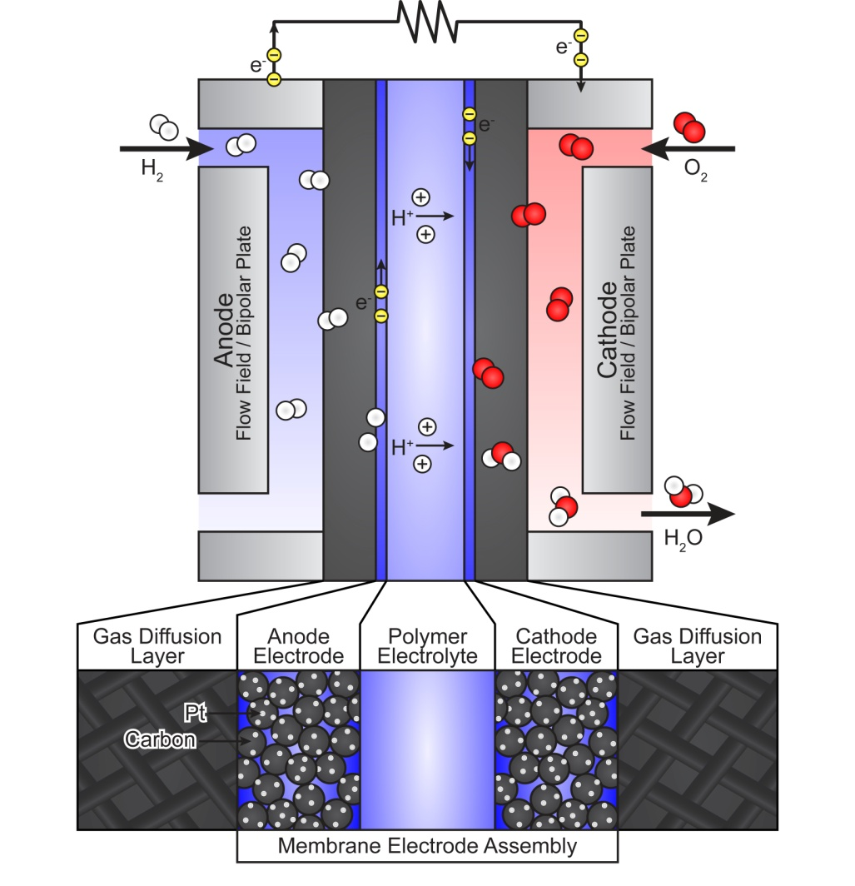
H₂ → 2H⁺ + 2e⁻ (Anod)
½O₂ + 2H⁺ + 2e⁻ → H₂O (Katod)
__________________________________________
H₂ + ½O₂ → H₂O (Total)

Slide 32
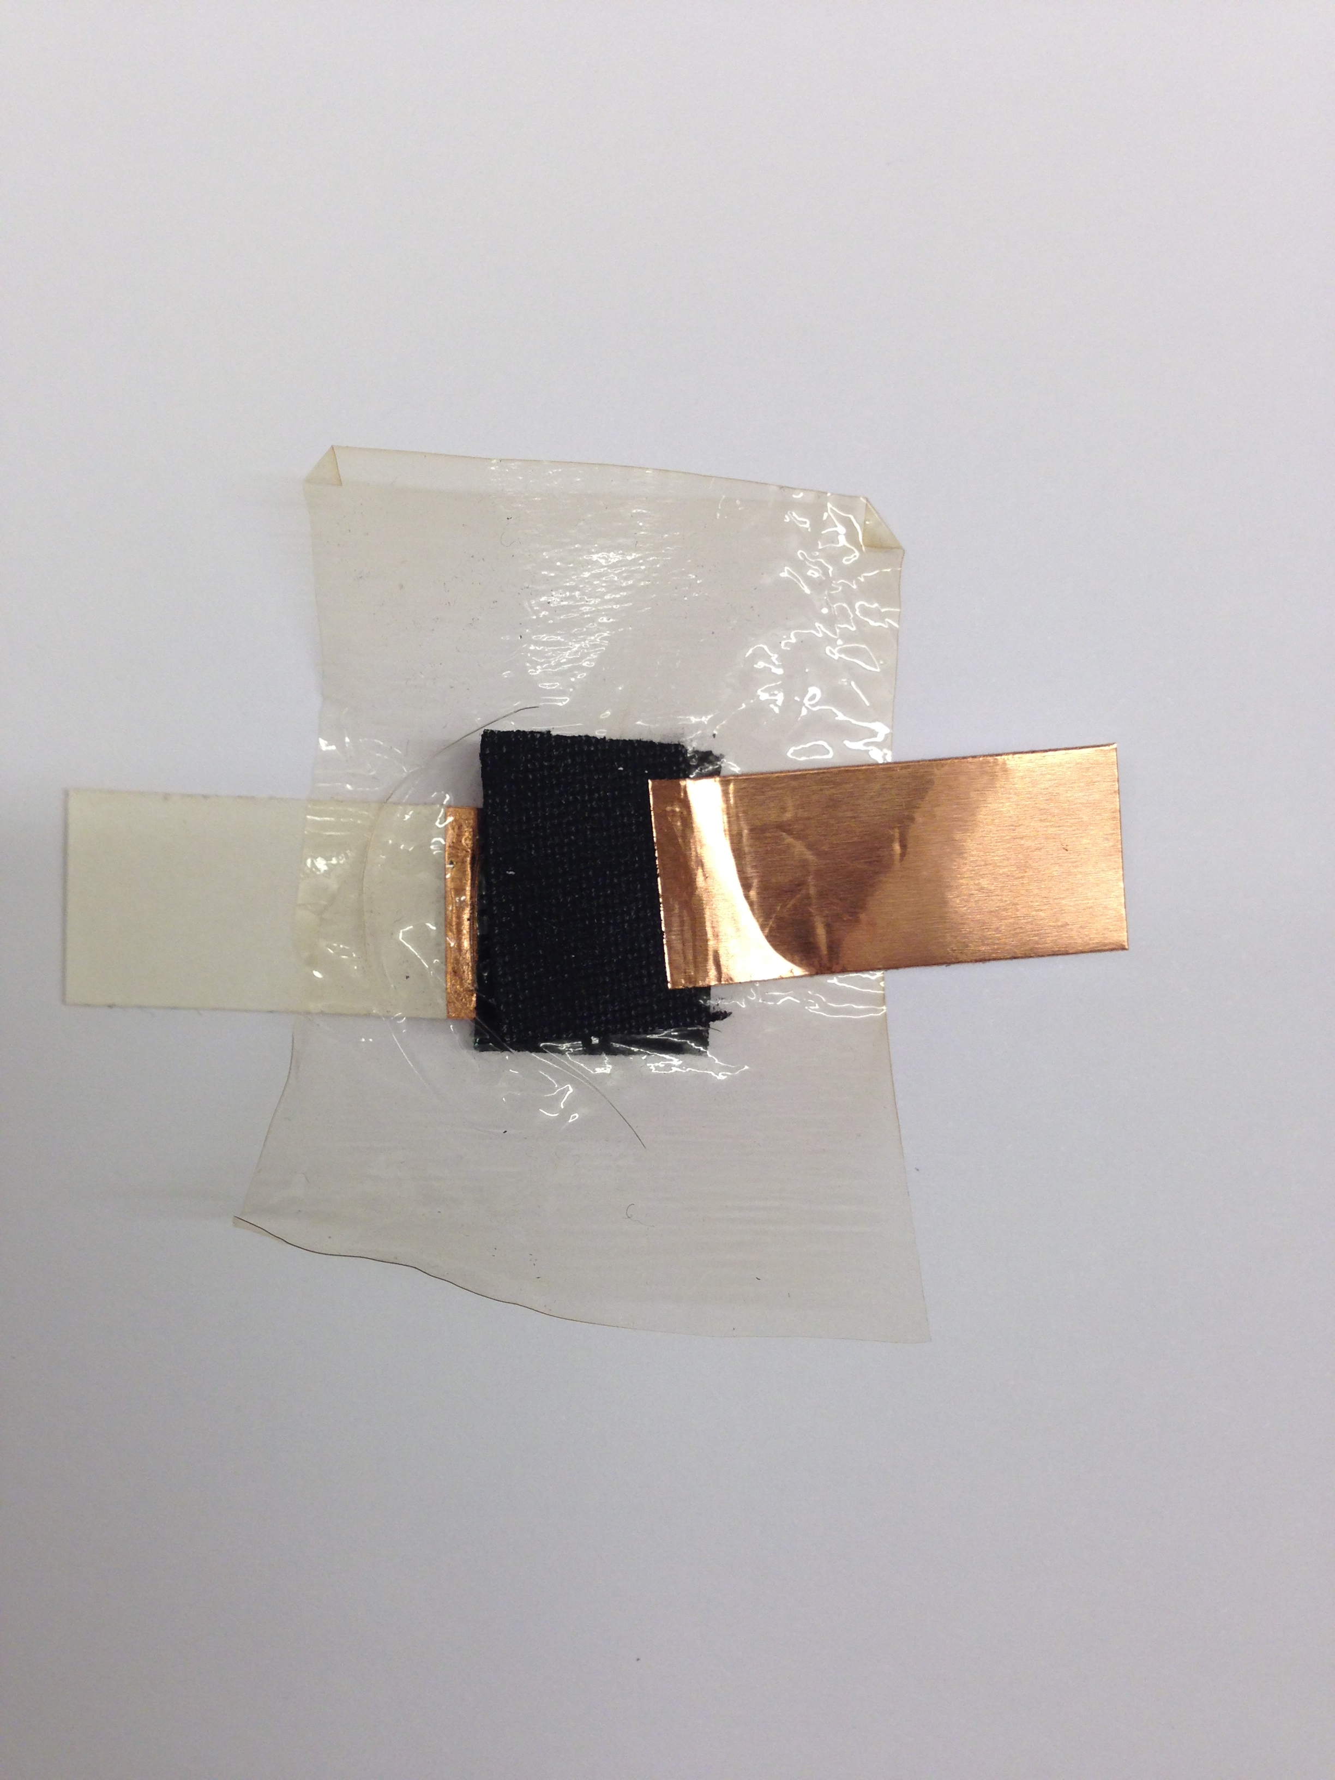
Igor visar hur man gör en bränslecell på 3 min!

Slide 33
Slutet
Experiment, Experiment, Experiment,……….????
Är experiment värdefulla som komplement till föreläsningar?
Är experiment mest värdefulla för lärare eller för elever?
Vilken typ av experiment är mest intressanta:
a) exp som illustrerar generella begrepp,
b) exp som illustrerar specifika komponenter,
c) exp som illustrerar energisystem,
d) alla typer av experiment är lika viktiga?

